Slide 1
СТАТУС ПОДГОТОВКИ И ВВЕДЕНИЯ НОВОЙ КЛАССИФИКАЦИИ ТПИ
ФБУ «ГКЗ»
В.Б. Саганюк
А.Б. Лазарев

Slide 2
НЕОБХОДИМОСТЬ АКТУАЛИЗАЦИИ НОРМАТИВНО-ПРАВОВОЙ БАЗЫ
В последнее время в условиях глобализации проблем сырьевого обеспечения мирового хозяйства очень остро встал вопрос оценки стоимости компаний, занимающихся горным бизнесом, где к числу основных критериев оценки относятся запасы и ресурсы полезных ископаемых.
Очевидно, что в связи с этим назначение и функции классификации запасов/ресурсов должны быть расширены и по ряду моментов насыщены новым содержанием, отражающим реалии рыночной экономики
С учетом назревшей необходимости на сегодня разработан проект новой Классификации запасов и прогнозных ресурсов ТПИ, который сейчас находится на последней стадии согласований.

Slide 3
Проект классификации разработан с учетом действующих российских и международных систем отчетности
Действующая российская система отчетности представлена:
Российская классификация 2006 г. (утверждена приказом МПР России от 11.12.2006 N 278 (зарегистрировано в Минюсте РФ 25 декабря 2006 г. N 8667)
Кодекс НАЭН (Кодекс НАЭН 2014 - дополненная и переработанная версия Кодекса НАЭН 2011 с учетом последних изменений в Шаблон CRIRSCO) - основан на Шаблоне CRIRSCO с учетом специфики российской системы классификации;
- устанавливает минимальные требования, предъявляемые к Публичному Отчету горнопромышленных и геологоразведочных компаний;
- предназначается для использования в международных масштабах в рыночных целях параллельно действующей системе российской классификации, используемой в государственных целях
- признан Европейским регулятором рынка ценных бумаг (ESMA)
Международные системы отчетности о запасах/ресурсах ТПИ:
Шаблон CRIRSCO ( CRIRSCO - объединенный комитет по международным стандартам отчетности и о запасах месторождений, учрежден в 1994 г.)
РК ООН (Инструмент глобального учета минеральных ресурсов, способный обеспечить сопоставимость и совместимость используемых в различных странах классификационных систем).

Slide 4
Действующая Классификация
Действующая Классификация может быть сведена к следующим тезисам:
1. По сложности геологического строения (морфология рудных тел и их внутреннего строения) все месторождения группируются в четыре группы (1-я наиболее простая, 4-я – наиболее сложная), для которых на основе обобщения отечественного и мирового опыта изучения даются рекомендации по системам разведки, густоте разведочной сети и другие требования для квалификации их запасов по категории геологической изученности для каждой группы месторождений (разведанности).
2. По промышленному назначению запасы делятся на балансовые, чья отработка рентабельна при существующих на момент оценки ценах, технике и технологии, а также забалансовые, которые в настоящее время на имеют промышленного значения, т.е. не рентабельны, но вовлечение их в эксплуатацию возможно в обозримом будущем в связи с благоприятными изменениями конъюнктуры рынка или научно-техническим прогрессом.
3. По степени геологической изученности с учетом сложности геологического строения и подготовленности к промышленному использованию (горнотехнических и гидрогеологических условий эксплуатации, технологических свойств руд и т.д.) выделяются геологические запасы, которые подразделяются на четыре категории: А, В, С1 и С2.
4. Кроме балансовых и забалансовых запасов в пределах месторождений и рудных районов оцениваются прогнозные ресурсы категории Р1, Р2, Р3, геологическая изученность которых значительно ниже запасов категории С2, в силу чего достоверное определение экономичности их отработки не возможно.
5. Все запасы и прогнозные ресурсы подсчитываются и квалифицируются в недрах без учета технологических потерь и разубоживания при добыче.

Slide 5
Новая Классификация
Новая Классификация сводится к следующим тезисам:
1. По сложности геологического строения (морфология рудных тел и их внутреннего строения) все месторождения группируются в четыре группы (1-я наиболее простая, 4-я – наиболее сложная), для которых на основе обобщения отечественного и мирового опыта изучения даются рекомендации по системам разведки, густоте разведочной сети и другие требования для квалификации их запасов по категории геологической изученности для каждой группы месторождений (разведанности).
2. По промышленному назначению геологические запасы делятся на балансовые, отработка которых рентабельна при существующих на момент оценки ценах, технике и технологии, а также забалансовые, которые в настоящее время на имеют промышленного значения, т.е. не рентабельны, но вовлечение их в эксплуатацию возможно в обозримом будущем в связи с благоприятными изменениями конъюнктуры рынка или научно-техническим прогрессом.
3. По степени геологической изученности выделяются геологические и извлекаемые запасы, соответственно которые подразделяются на категории В, С1, С2 и R1, R2. Геологические запасы – учитывается достоверность и изученность в недрах. Извлекаемые – учитывают потери и разубоживание запасов, а также изученность для проектирования разработки (гидрогеологические, инженерно-геологические и т.д. условия)
4. Кроме балансовых и забалансовых запасов в пределах месторождений и рудных районов оцениваются прогнозные ресурсы категории Р1, Р2, Р3, геологическая изученность которых значительно ниже запасов категории С2, в силу чего достоверное определение экономичности их отработки не возможно.
5. Геологические запасы и прогнозные ресурсы подсчитываются и квалифицируются в недрах без учета технологических потерь и разубоживания при добыче. Извлекаемые запасы выделяются на основе геологических запасов с учетом технологических потерь и разубоживания при добыче.

Slide 6
Новая классификация запасов твердых полезных ископаемых, основываясь на проектном принципе оценки запасов, по сути, формирует новое поле возможностей как для недропользователей, так и для государства.
Во-первых, создает новые возможности с точки зрения оценки инвестиционных возможностей, открывая новые источники финансирования;
во-вторых, показывая государству реальную картину обеспеченности экономически значимыми запасами полезных ископаемых, создает основу для принятия взвешенных и экономически обоснованных управленческих решений как в области концепции воспроизводства минерально-сырьевой базы, так и в области налогового и иного регулирования ее освоения

Slide 7
ПРОЕКТНЫЙ ПРИНЦИП УПРАВЛЕНИЯ ЗАПАСАМИ
Жизненный цикл любого месторождения может быть представлен как серия проектов, направленных на реализацию отдельных стадий, этапов и других более мелких элементов жизненного цикла.
Схематично это отображено на следующем слайде.

Slide 8
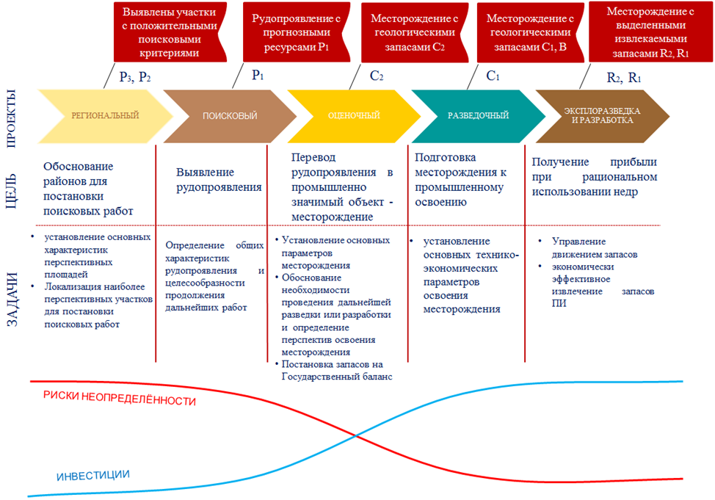
ПРОЕКТНЫЙ ПРИНЦИП УПРАВЛЕНИЯ ЗАПАСАМИ

Slide 9
СОПОСТАВЛЕНИЕ ДЕЙСТВУЮЩЕЙ (2006 Г.) И ПРОЕКТА НОВОЙ (2018 г.) КЛАССИФИКАЦИИ ЗАПАСОВ И ПРОГНОЗНЫХ РЕСУРСОВ ТПИ
ОБЪЕКТЫ ОЦЕНКИ |  | РУДОПРОЯВЛЕНИЯ, УЧАСТКИ И ПЛОЩАДИ |  |  |  |  | МЕСТОРОЖДЕНИЯ
СТАДИЯ РАБОТ |  | РЕГИОНАЛЬНЫЕ РАБОТЫ |  |  | ПОИСКИ |  | ОЦЕНКА | РАЗВЕДКА | ЭКСПЛУАТАЦИОННАЯ РАЗВЕДКА, РАЗРАБОТКА
Основание для начала работ |  | Проект на Региональные среднемасштабные (1:200 000, 1:100 000) работы |  |  | Проект на поисковые работы |  | Проект на оценочные работы | Проект на разведочные работы | Технический проект разработки
Категории по степени изученности | 2018 | ПРОГНОЗНЫЕ РЕСУРСЫ |  |  |  |  | ГЕОЛОГИЧЕСКИЕ ЗАПАСЫ |  | ИЗВЛЕКАЕМЫЕ ЗАПАСЫ
 |  | Р₃ |  | Р₂ |  | Р₁ | Оценённые (С₂) | Разведанные (В+С₁) | Вероятные (R₂) | Доказанные (R₁)
 | 2006 | ПРОГНОЗНЫЕ РЕСУРСЫ |  |  |  |  | ГЕОЛОГИЧЕСКИЕ ЗАПАСЫ |  | ИЗВЛЕКАЕМЫЕ ЗАПАСЫ
 |  | Р₃ | Р₂ |  |  | Р₁ | Оценённые (С_{2,} С₁) | Разведанные (С₂, С₁, В, А) | Не выделялись
Подсчёт, оценка | 2018 | Апробация ресурсов в ФБГУ |  |  |  | Апробация при экспертизе запасов | ТЭО кондиций, подсчёт запасов |  | ТЭО в составе технического проекта разработки, подсчёт извлекаемых запасов
 | 2006 | Апробация ресурсов в отраслевых НИИ |  |  |  |  | ТЭО временных кондиций, подсчёт запасов | ТЭО постоянных разведочных кондиций, подсчёт запасов | Не рассчитывались

Slide 10
СОПОСТАВЛЕНИЕ ДЕЙСТВУЮЩЕЙ (2006 Г.) И ПРОЕКТА НОВОЙ (2018 г.) КЛАССИФИКАЦИИ
Действующая Классификация | Проект Классификации
1. Выделяются четыре группы сложности геологического строения | 1. Выделяются четыре группы сложности геологического строения
2. По промышленному назначению запасы делятся на балансовые и забалансовые | 2. По промышленному назначению геологические запасы делятся на балансовые и забалансовые
3. По степени геологической изученности с учетом сложности геологического строения выделяются геологические запасы, категорий А, В, С1 и С2. | 3. Без учета сложности геологического строения выделяются геологические запасы категорий В, С1 и С2. Выделяются извлекаемые запасы категорий R1, R2.
4. Геологические запасы и прогнозные ресурсы подсчитываются и квалифицируются в недрах без учета технологических потерь и разубоживания при добыче. Извлекаемые запасы не выделяются | 4. Геологические запасы и прогнозные ресурсы подсчитываются и квалифицируются в недрах без учета технологических потерь и разубоживания при добыче. Извлекаемые запасы выделяются на основе геологических запасов с учетом технологических потерь и разубоживания при добыче
Оцениваются прогнозные ресурсы – P1, Р2 и Р3 | Оцениваются прогнозные ресурсы – P1, Р2 и Р3

Slide 11
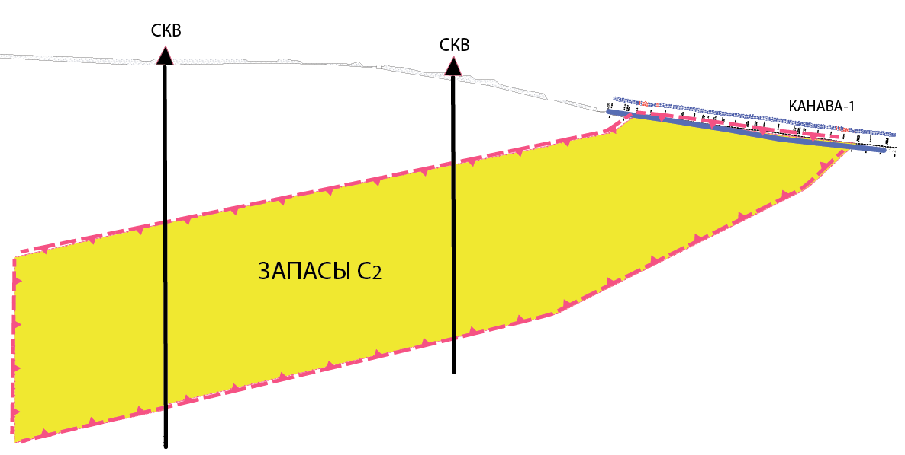
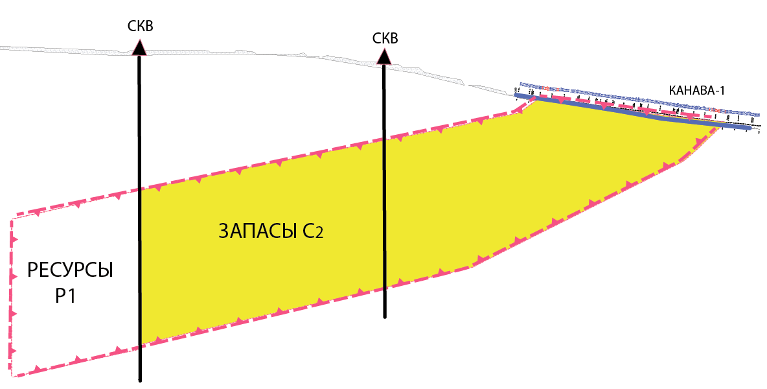
Требования к категории С2 по новой Классификации
Геологические запасы категории С2 (оценённые) должны составлять основную часть запасов оцененных месторождений.
Геологические запасы категории С2 подсчитываются на основе геологических исследований, опробования и испытаний, которые достаточны для подтверждения предполагаемой выдержанности геологических характеристик, содержания или качества полезных ископаемых и позволяют допустить с высокой вероятностью непрерывность тел полезных ископаемых между разведочными выработками. В подсчётном геологическом блоке запасов категории С2 размеры, форма, внутреннее строение тел полезного ископаемого и условия их залегания подтверждены вскрытием полезного ископаемого достаточным количеством скважин и (или) горных выработок, обеспечивающим возможность необходимого обоснования проведения работ разведочной стадии и (или) разработки месторождений твёрдых полезных ископаемых. Качество, технологические свойства, гидрогеологические и горнотехнические условия разработки изучены в степени, позволяющей оценить экономическую значимость месторождения и, соответственно, получить Извлекаемые запасы кат. R2.
Действующая Классификация
Проект Классификации

Slide 12
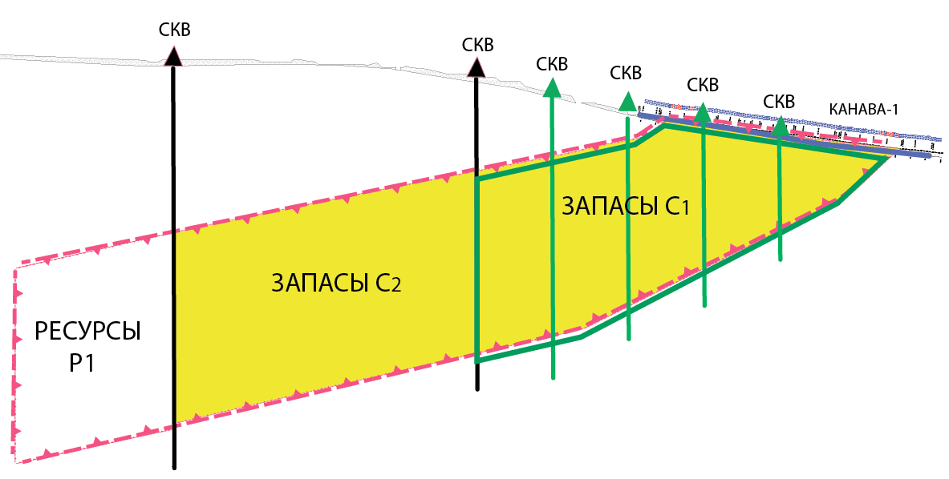
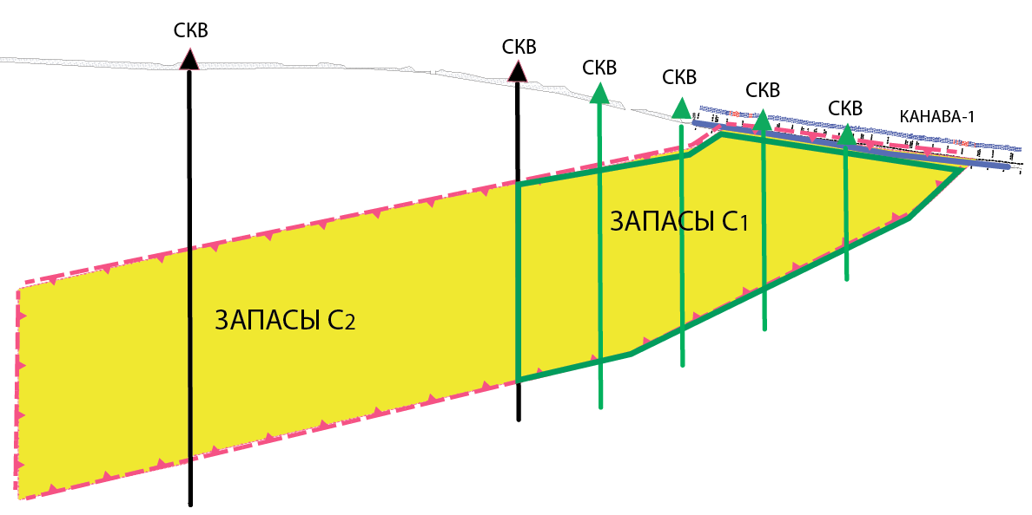
Требования к категории С1 по новой Классификации
23. Геологические запасы категории С1 (разведанные) должны составлять основную часть запасов разведанных и/или разрабатываемых месторождений.
В границах геологических запасов категории С1 обеспечивается высокая степень изученности и достоверности геометризации тел полезных ископаемых. Качество, технологические свойства, гидрогеологические и горнотехнические условия разработки изучены в степени, позволяющей обосновать проектирование разработки и оценить экономическую значимость месторождения. Размеры, форма, внутреннее строение тел полезного ископаемого и условия их залегания выяснены и определены. Установлено наличие, общие закономерности распределения и количественное соотношение безрудных участков (породных прослоев, вмещающих пород), сортов и типов руд полезного ископаемого. Границы геологических запасов категории С1 определяются по результатам опробования скважин и/или горных выработок. Данных достаточно, чтобы обосновать выделение извлекаемых запасов категории R1
Действующая Классификация
Проект Классификации

Slide 13
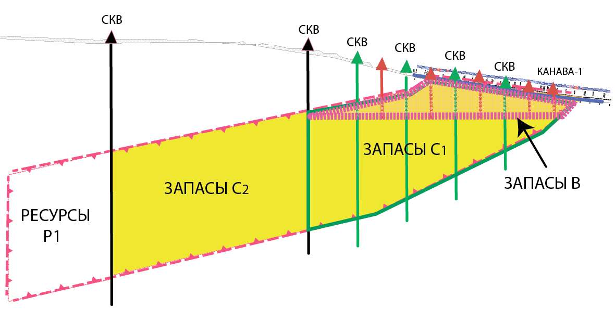
Требования к категории В по новой Классификации
Геологические запасы категории В (детальные) преимущественно выделяются в границах геологических запасов на участках детализации, создаваемых для обоснования геометрии разведочной сети, принятой для подсчёта запасов.
В границах геологических запасов категории В изменчивость размеров, форм, внутреннего строения тел полезного ископаемого и условия их залегания установлены, пространственное размещение внутренних безрудных участков, технологических типов и сортов полезного ископаемого определено. Геологические запасы категории В обеспечиваются обоснованными данными о выдержанности количественных и качественных характеристик месторождения полезного ископаемого.
Наличие запасов категории В на оцененных и разведанных месторождениях не является обязательным.
Действующая Классификация
Проект Классификации
Запасы категории А и В привязаны к 1 и 2 группам сложности и выделяются на участках детализации.
Категория А не выделяется. Категория В к группам не привязана

Slide 14
СХЕМА ФОРМИРОВАНИЯ ИЗВЛЕКАЕМЫХ ЗАПАСОВ
H
K
А
F
B
F
B
E
G
E
G
L
D
C
ABCD - Геологические балансовые запасы
FBGE - извлекаемые запасы
AFEGCD - потери руды в недрах
HKLGBF - разубоживание руды (бедная руда и пустая или оруденелая порода)
HKLE - рудная масса

Slide 15
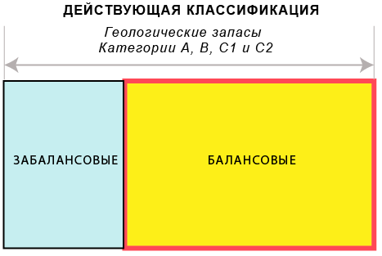
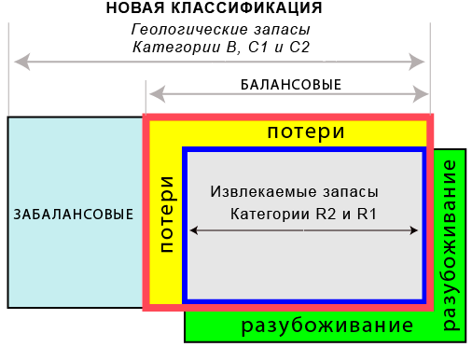
ЗАПАСЫ ПОДЛЕЖАЩИЕ УЧЕТУ ГОСБАЛАНСОМ

Slide 16
СХЕМА ПРОЕКТА РОССИЙСКОЙ КЛАССИФИКАЦИИ ЗАПАСОВ ТПИ
В СРАВНЕНИИ С CRIRSCO
ОБЪЕКТЫ ОЦЕНКИ |  | РУДОПРОЯВЛЕНИЯ, УЧАСТКИ И ПЛОЩАДИ |  |  |  | МЕСТОРОЖДЕНИЯ
СТАДИЯ РАБОТ |  | РЕГИОНАЛЬНЫЕ РАБОТЫ |  | ПОИСКИ |  | ОЦЕНКА | РАЗВЕДКА | РАЗРАБОТКА
Основание для начала работ |  | Проект на региональные работы |  | Проект на поисковые работы |  | Проект на оценочные работы | Проект на разведочные работы | Технический проект разработки
Категории по степени изученности | РФ | ПРОГНОЗНЫЕ РЕСУРСЫ |  |  |  | ГЕОЛОГИЧЕСКИЕ ЗАПАСЫ |  | ИЗВЛЕКАЕМЫЕ ЗАПАСЫ
 |  | Р₃ | Р₂ |  | Р₁ | Оценённые (С₂) | Разведанные (В+С₁) | Вероятные (R₂) | Доказанные (R₁)
 | CRIRSCO | Exploration results |  |  | MINERAL RESOURCE (Минеральные ресурсы) |  |  | MINERAL RESERVES (Запасы)
 |  |  |  |  | Inferred предполагаемые | Indicated (исчисленные, выявленные) | Measured (измеренные, оценённые) | Probable (вероятные) | Proved (доказанные)
Экономическая значимость | РФ | Не выделяются |  |  |  | Балансовые (экономические); Забалансовые (потенциально-экономические) |  | Балансовые (экономические)
 | CRIRSCO | Не выделяются |  |  | Потенциально-экономические |  |  | Экономические

Slide 17
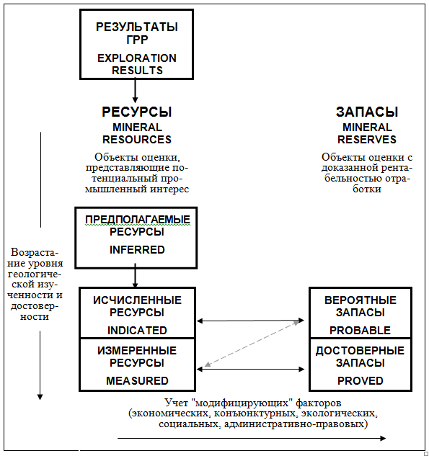
МЕЖДУНАРОДНЫЕ СТАНДАРТЫ КЛАССИФИКАЦИИ И УЧЕТА МИНЕ-РАЛЬНО-СЫРЬЕВЫХ
АКТИВОВ ПО СИСТЕМЕ CRIRSCO
Представленная схема является идентичной для всех стран, принимающих участие в деятельности CRIRSCO

Slide 18
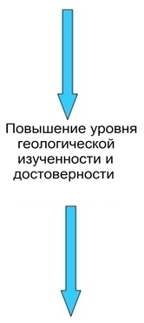
ГАРМОНИЗАЦИЯ КЛАССИФИКАЦИИ ТПИ CRIRSCO И РФ
CRIRSCO | РФ
Exploration Rezults | Прогнозные ресурсы Р_{3,} (возможные) Р₂(перспективные)
Mineral Resource (Минеральные ресурсы) | Прогнозные ресурсы | Геологические запасы
Inferred (предполагаемые) | Р₁ (предполагаемые) | НЕ ВЫДЕЛЯЮТСЯ
Indicated (исчисленные) | НЕ ВЫДЕЛЯЮТСЯ | Оценённые, С₂
Measured (измеренные) |  | Разведанные, С₁ Детальные, В
CRIRSCO | РФ
Mineral Reserves (Запасы) | Извлекаемые запасы
Probable (вероятные) | Вероятные, R2
Proved (доказанные) | Доказанные, R1
Учет модифицирующих факторов

Slide 19
Сопоставление отечественной и зарубежной классификаций
Классификация РФ 2006 г | Западные стандарты
Назначение классификаций запасов ТПИ
Использование при оценке минерально-сырьевого потенциала, планировании ГРР и развития горного производства. | Главное назначение - использование в публичной отчетности для акционеров и инвесторов, при прохождении компаниями биржевого листинга.
Категории запасов/ресурсов, подлежащие учету в классификации
Учитываются: балансовые запасы, рентабельные для отработки на момент оценки; забалансовые запасы, имеющие потенциальное экономическое значение; прогнозные ресурсы, определяемые на основе теоретических соображений и косвенных признаков. | Не подлежат учету прогнозные («еще не открытые») ресурсы в связи с низкой достоверностью данных об их размещении в недрах. Забалансовые количества не подлежат учету в составе «запасов» и учитываются как «ресурсы».
Нормативная база и основные критерии стандартизации категорий запасов/ресурсов
Классификация запасов месторождений и прогнозных ресурсов ТПИ, методические рекомендации по их применению к отдельным видам минерального сырья, требования ГКЗ к материалам подсчета запасов и ТЭО кондиций. | Стандартные определения CRIRSCO, кодексы JORC, SAMREC, стандарты СIM, SME и SEC. Стандарты наивысшего реально достижимого качества ГРР, оценок ресурсов и запасов ТПИ («best practices guidelines»).
Ответственность за качество и надежность публикуемой информации о запасах
ГКЗ России, организации, представ-ляющие отчет с подсчетом запасов | Советы директоров компаний, раскрывающих информацию, «компетентные эксперты», авторы технических отчетов, регулятивные органы и компании, проводившие аудит.
Учет потерь и разубоживания при добыче и первичной переработке
Все запасы и прогнозные учитываются без потерь и разубоживания. | Запасы учитываются с учетом потерь и разубоживания
Требования к аудиту запасов ТПИ в недрах
В целом совпадают: а) способы верификации результатов работ, используемые для оконтуривания рудных залежей, классификации и подсчета запасов с составлением итоговых заключений относительно точности и достоверности полученных данных; б) тестовые расче-ты запасов/ресурсов на основе геолого-экономических моделей.

Slide 20
КЛЮЧЕВЫЕ РЕШЕНИЯ НКЗ ТПИ
Выделено три категории геологических запасов ТПИ: С2, С1 и В.
Введено понятие «Извлекаемые запасы», которые определяются в рамках проектных документов. Выделено две категории – R1 (на основе геологических запасов категорий В и С1) и R2 (на основе геологических запасов категории С2).
Акцентировано внимание на возможности применения при подсчёте запасов блочного моделирования:
«Подсчет геологических и извлекаемых запасов осуществляется всеми доступными апробированными методами, в том числе блочного или каркасного моделирования с применением горно-геологических информационных систем».
Повышение достоверности через «ужесточение» требований для запасов оценочной стадии (С2) и прогнозных ресурсов (Р1)
Выделение категорий запасов не привязано к группам сложности месторождения.
Разделение ТЭО кондиций на «временные» и «постоянные» не предусматривается.
Предусмотрено ТЭО проекта как высшая стадия по детальности, позволяющая вносить изменения в принятые кондиции, в подсчёт геологических запасов и утверждать извлекаемые запасы.
Дано право недропользователю принимать решение об выполнении геологоразведочных работ, обеспечивающих окончательный подсчёт запасов месторождения на любой стадии геологоразведочного процесса его изученности.

Slide 21
ПРОЕКТ НОВОЙ КЛАССИФИКАЦИИ ЗАПАСОВ И ПРОГНОЗНЫХ РЕСУРСОВ ТПИ
Классификация содержит только основные принципы подсчета и учета запасов для всех видов полезных ископаемых. Особенности её применения для отдельных видов полезных ископаемых и совместимость с CRIRSCO должна обеспечиваться при актуализации действующих и подготовке новых нормативных документов. Из них в числе основных инструкции и методические рекомендации по ее применению, правил проектирования и правил разработки месторождений.

Slide 22
ПЛАН ВНЕДРЕНИЯ НОВОЙ КЛАССИФИКАЦИИ ЗАПАСОВ ТПИ
1 Этап (2 кв.2018)
– Утверждение Классификации (Приказ МПР с вводом в действие с 1.01.2021 г.)
2 Этап (2 кв. 2018 - 2 кв. 2020)
- разработка основных нормативных и методических документов (~120 документов)
3 Этап (4 кв. 2019 - 4 кв. 2020)
- Согласование и утверждение основных нормативных и методических документов (~120 документов)
ВВОД В ДЕЙСТВИЕ КЛАССИФИКАЦИИ С 1.01.2021 ГОДА
При разработке нормативных и методических документов по государственной экспертизе запасов предполагается решить вопросы об объединении ряда документов в один и провести изменение наименования документов по требованию Классификации.

Slide 23
«Дорожная карта» по принятию и реализации новой Классификации запасов и прогнозных ресурсов ТПИ
Направления | График выполнения
 | 2017 |  |  |  | 2018 |  |  |  | 2019 |  |  |  | 2020 |  |  |  | 2021
 | 1 | 2 | 3 | 4 | 1 | 2 | 3 | 4 | 1 | 2 | 3 | 4 | 1 | 2 | 3 | 4 | 1 | 2 | 3 | 4
Разработка и утверждение документов
Классификация запасов и прогнозных ресурсов по ТПИ
Постановление Правительства РФ №69
Постановление Правительства РФ №118
Постановление Правительства РФ №94 «платежи за пользование недрами…»
Правила проектирования разработки месторождений ТПИ
Правила разработки месторождений ТПИ
Приказ МПР №232 «Об утверждении Методики по определению …. платежа за пользование недрами»
Методические рекомендации по применению НК ТПИ (45 документов)
Методические рекомендации по изучению месторождений, составлению ТЭО кондиций и подсчёту запасов и предоставлению их на Государственную экспертизу (22 документа)
Методические руководства для оценки прогнозных ресурсов (2 документа)
Макет нового государственного баланса
Административный регламент
ВВОД КЛАССИФИКАЦИИ С 2021 ГОДА
Переходный период для действующих горнодобывающих предприятий в течение 6 лет со дня ввода в действие Классификации – с 2026 г (аналогично по переходу Классификации УВС)
- Подготовка документа
- Согласование

